Slide 1
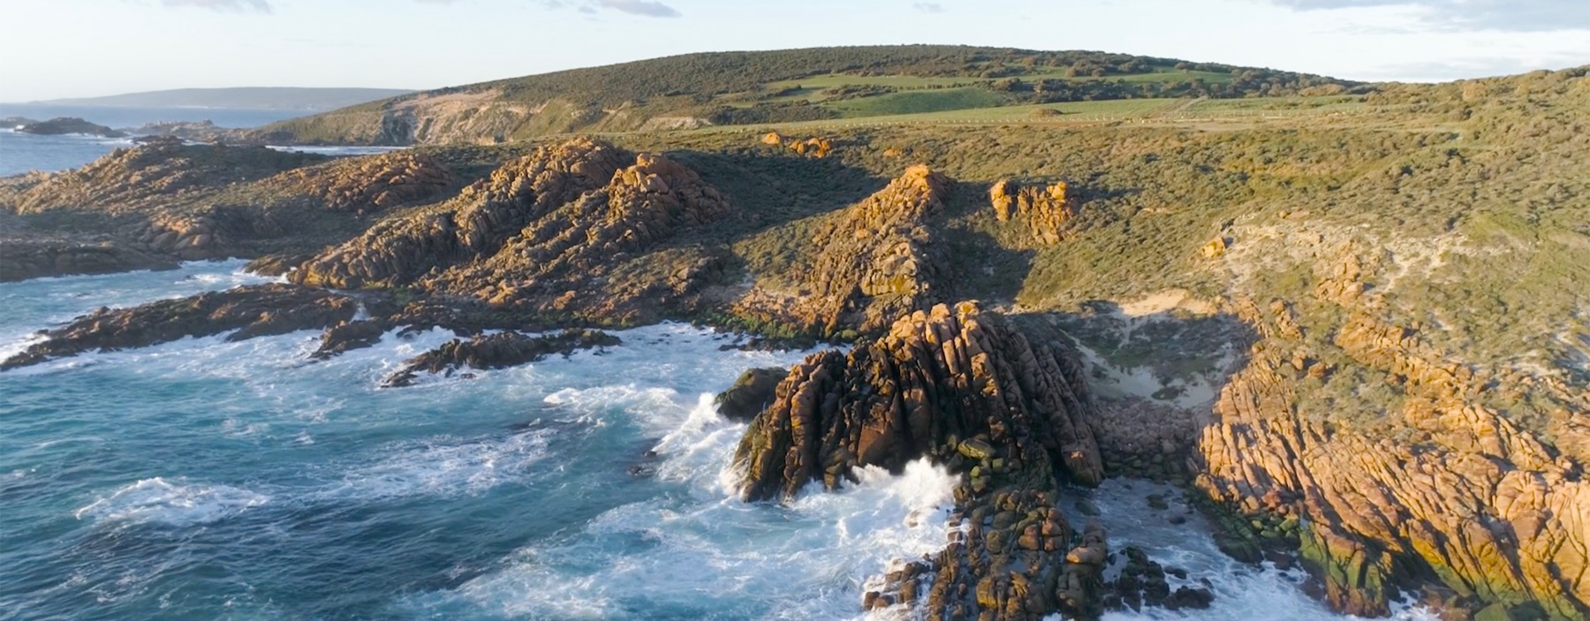
마가렛 리버
Notes:
지구상에서 가장 목가적이며 지리적으로 고립된 지역 중 하나인 마가렛 리버의 역사, 기후, 양조, 대표적인 와인 스타일을 탐구해본다.
슬라이드 추가 정보와 추천 토론 주제는 슬라이드 노트를 참조한다. 본 프리젠테이션 자료를 비롯한 추가 주제 및 자료를 다운받고자 하는 경우 www.australianwinediscovered.com 참조.

Slide 2


광활하고 다양한 기후와 수백만 년의 세월을 거쳐 만들어진 풍경 속에서 자란 포도로 빚어낸 호주산 와인 한 잔에는 이야기가 담겨 있습니다.
우리보다 앞선 세대처럼, 우리의 현대 와인 생산자와 제조자들은 열정적이고, 회복력이 강하며, 창의적입니다. 오래된 기술을 완벽하게 다듬기 위한 새로운 방법을 끊임없이 탐구하고 있습니다. 우리 공동체는 상호 존중과 훌륭한 와인을 만드는 것에 대한 공통된 사랑으로 연결되어 있으며, 미래 세대가 즐길 수 있도록 자연의 경이로움을 보호합니다. 우리의 고대 땅에 현대적인 사고방식을 접목하여, 우리는 유쾌한 실험을 매우 중요하게 생각합니다.
모험의 맛을 찾고 있다면, 호주산 와인을 나침반으로 삼으세요. 호주산 와인 한 병을 통해 호주의 경이로움을 경험하게 될 것입니다. 우리의 문화와 땅을 정의하는 모험과 다양성을 다시 한번 일깨워 줄 것입니다.

Slide 3
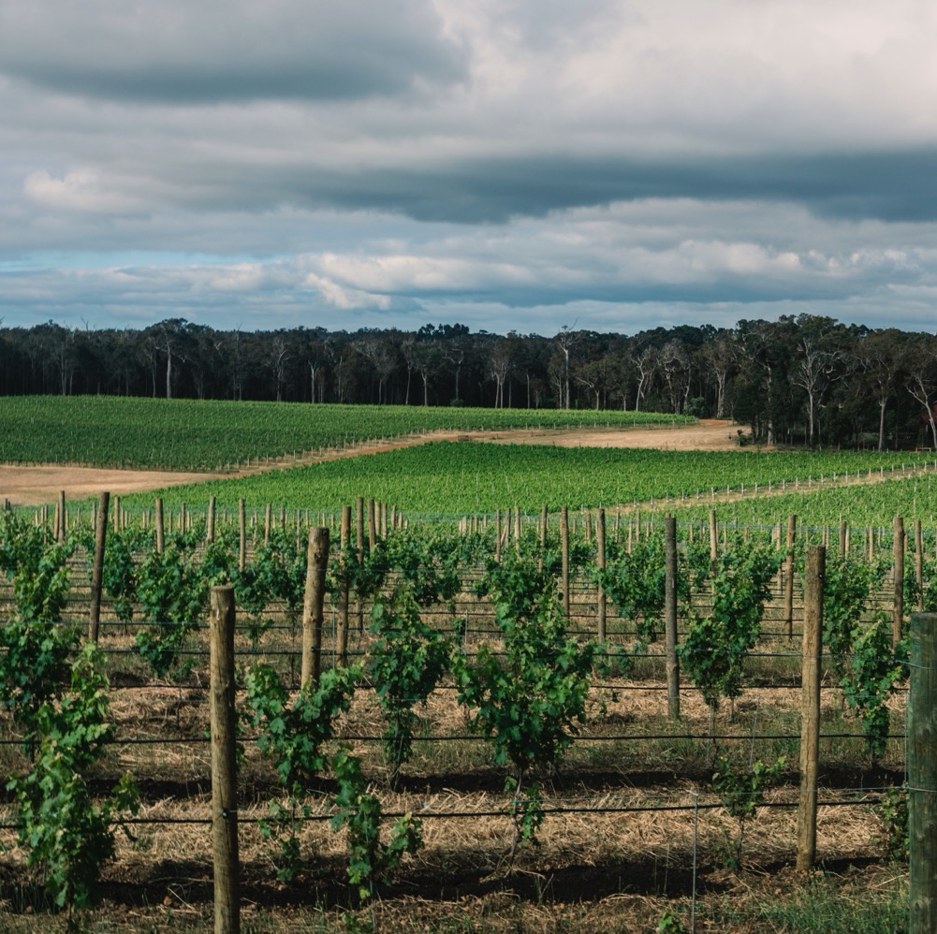
마가렛 리버
프리미엄 와인의
새 얼굴
세계에서 가장 역사가 짧은 와인 산지 중 하나인 마가렛 리버는 천재성을 갖춘 와인 산지로 짧은 시간에 성공과 명성, 국제적 찬사를 얻고 있다.
힘이 좋고 우아한 카베르네 소비뇽, 세미용/소비뇽 블랑 블렌딩, 샤르도네 와인 생산
포도 재배의 천국
세계에서 가장 지리적으로 고립된 와인 산지
최소 개입 방식의 농법과 역동적인 양조 업계
Notes:
잠시 시간을 내어 클래식 스타일 마가렛 리버 와인을 맛보는 것도 좋다. 공식 시음은 프로그램 후반에 진행한다.
마가렛 리버는 그림같은 와이너리, 세계적 수준의 서핑 휴가지, 원시 숲과 동굴, 맛있는 레스토랑을 찾아 엄청나게 많은 관광객이 방문하고 있다. 과학자들이 마가렛 리버가 프리미엄 와인 생산에 이상적이라는 분석을 내놓은 지 얼마 되지 않아 와인 산지로 자리잡았다.

Slide 4
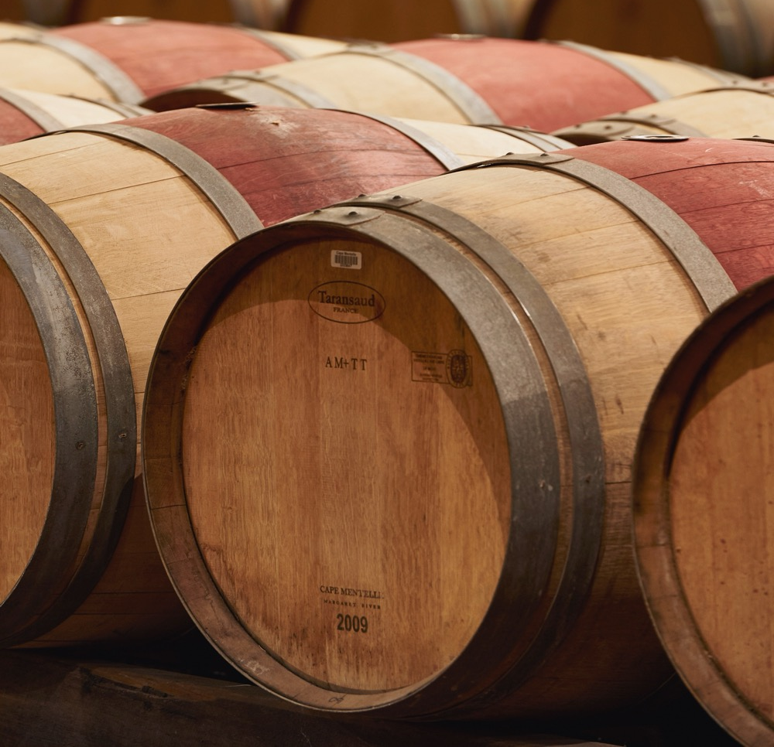
오늘 강의
주제
마가렛 리버의 역사
지리, 기후, 토양
포도 재배 및 와인 양조
주요 품종

Slide 5
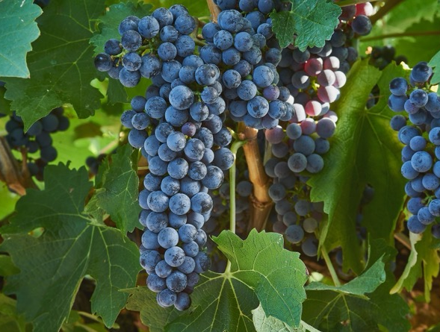
1955
마가렛 리버의 역사
미래가 밝은
뉴 젊은 스타
1965
University
of Western Australia의 농학자인 Dr John Gladstones가 이 지역 기후 조건이 프리미엄 와인 생산에 이상적임을 파악
1967
University of California의 Harold Olmo 교수가 호주 남서부 지역에 와인용 포도 식재를 권고, 마가렛 리버를 와인 산지로 안착시키는데 첫 발을 뗌.
Dr Tom Cullity가 Vasse Felix에 최초의 현대적, 상업적 포도밭을 조성. 포도밭에 식재한 초기의 카베르네 소비뇽과 말벡이 현재에도 자라고 있음.

Slide 6

1982
1996
디캔터에서 Leeuwin Estate의 ‘Art Series’ 두번째 빈티지 (1981)를 ‘세계 최고의 샤르도네’로 선정하면서 국제적인 찬사를 이끌어냄
Margaret River, 지리적 표시 (Geographical Indication, GI) 지역 등록.
1976
1983–1984
현재
최초의 샤르도네 포도나무가 Leeuwin Estate, Cullen Wines,
Moss Wood에 식재.
프리미엄 카베르네 소비뇽 생산지로서 마가렛 리버의 명성은 Cape Mentelle이 Melbourne Wine Show에서 Jimmy Watson 트로피를 여러 차례 수상하면서 공고해짐.
마가렛 리버는 지속적으로 성장하고 있으며 대표적인 프리미엄 와인 산지로서 국제적인 명성을 더욱 공고히 하고 있음.
Notes:
추천 토론 주제:
마가렛 리버가 와인 생산에 늦게 진입한 것이 득이 된 이유는?
마가렛 리버 최초의 와이너리의 대부분은 와인 양조 초보자들이 설립한 경우가 많다. 이러한 사실이 이 지역의 양조 접근 방식에 어떤 영향을 미쳤는가?

Slide 7

호주
마가렛 리버

Slide 8
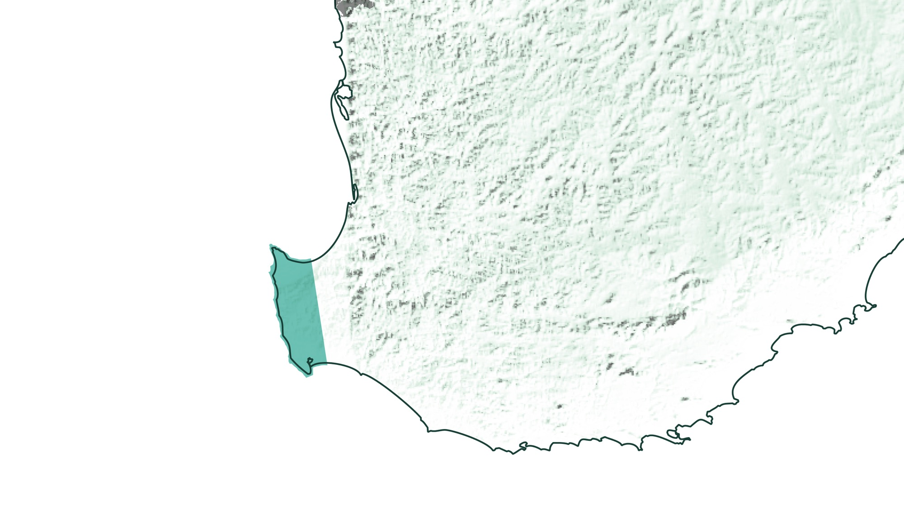
서호주
마가렛 리버
Notes:
마가렛 리버는 서호주 수도인 퍼스에서 약 270 km 떨어진 호주 남서부 모퉁이에 위치하고 있다.

Slide 9
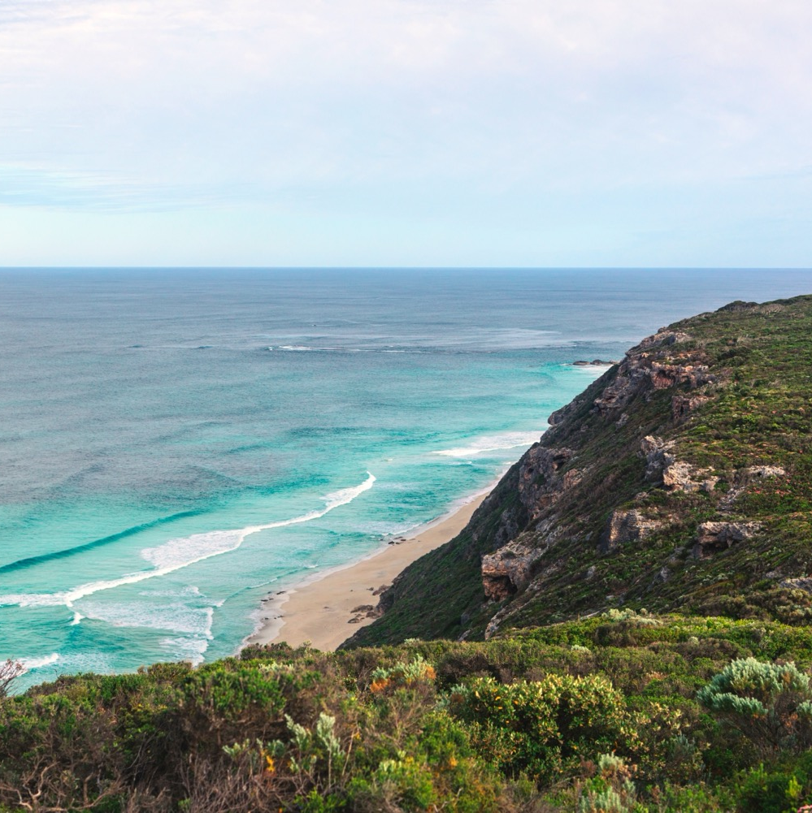
지형, 기후 및 토양
포도 재배의 천국
퍼스 남부 230km에서 시작되는 길고 좁은 지역
인도양과 남극해에 둘러 쌓인 입지
고대 토양과 독특한 생물학적 다양성의 축복을 받은 지리적으로 고립된 지역
이상적인 포도 재배 조건
Notes:
마가렛 리버 GI는 공식적인 세부 GI(지리적 표시)지역은 없지만 기후, 토양을 기준으로 Yallingup, Carbunup, Wilyabrup, Treeton, Wallcliffe, Karridale으로 세부지역을 구분한다.
알고 계셨나요?: 마가렛 리버의 8,000여개에 달하는 식물 수종 중 80%가 전세계 다른 지역에서는 존재하지 않는다.

Slide 10
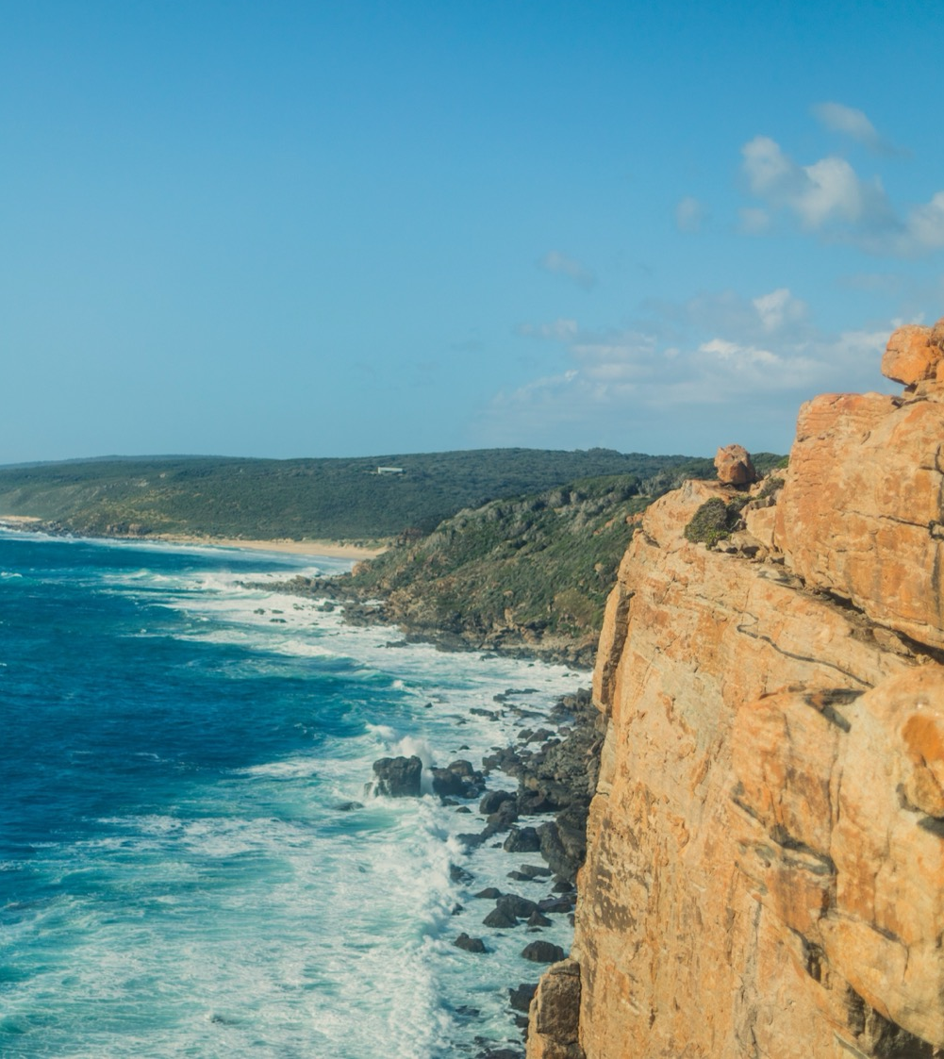
기후
고도
지중해성 기후
매우 높음
1000m +
(>3,280ft +)
삼면이 바다와 인접해 강한 해양성 기후의 영향
높은
750–999m
(2,460–3,279ft)
마가렛 리버
0–231M(0–757FT)
중간
500–749m
(1,640–2,459ft)
낮은
0–499m
(0–1,639ft)
Notes:
– 삼면에 바다를 끼고 있어 강한 해양성 영향을 받는 지중해성 기후
– 겨울 강우량이 많고 여름이 건조하고 따뜻하며 서리와 우박의 위험이 낮아 탁월한 포도 재배 조건
– 일교차가 낮아 아주 균일하게 열이 축적된다.
– 생장기 강우량: 202mm(7.95in).
– 월 평균 기온: 20.9°C(69.62°F).

Slide 11

토양
화강암, 편마암 상부에 깊고 배수가 잘되는 적색의 자갈 양토가 주로 분포한다. 이들 고대 토양은 양분이 적어 고품질 포도 재배에 이상적이다.
Notes:
Leeuwin-Naturaliste 산등성이가 이 지역을 관통해 지나고 있다. 화강암으로 이루어진 기반암은 1억 5천~6억만년 된 토양으로, 2백만 년 역사의 석회암이 층을 이루고 있는 지역도 있다. 시간 경과와 함께 산등성이는 세계에서 가장 오래된 편마암, 편암, 화강암 기반 토양이 복합적으로 구성되어 분포하게 되었다.
추천 토론 주제:
마가렛 리버의 지리, 기후, 토양이 이 지역을 성공적인 와인 산지로 자리매김하게 한 이유는?
마가렛 리버는 호주에서도 가장 우아한 카베르네 소비뇽을 생산하는 것으로 잘 알려져 있다. 이러한 명성에 테루아의 역할은?

Slide 12
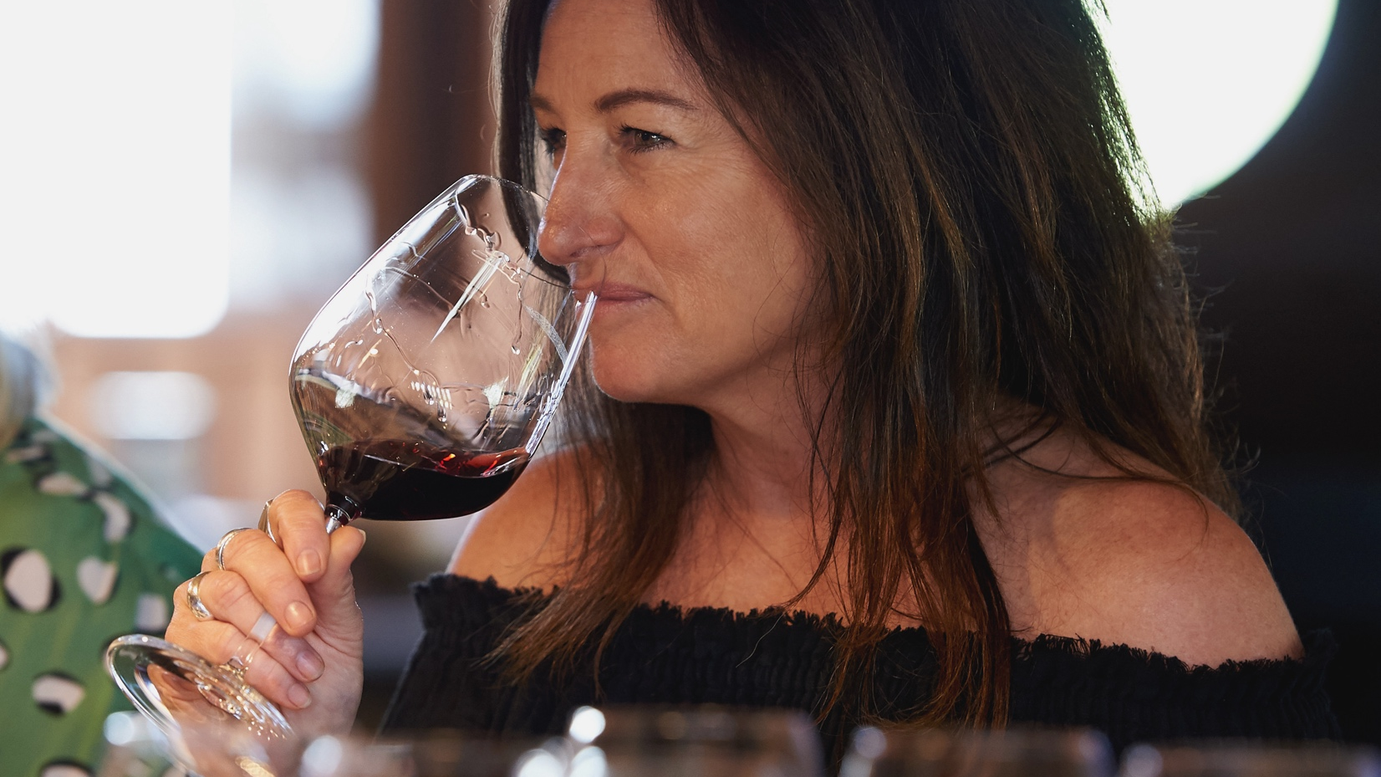
장인과
실험 정신의 만남
포도재배와 양조

Slide 13
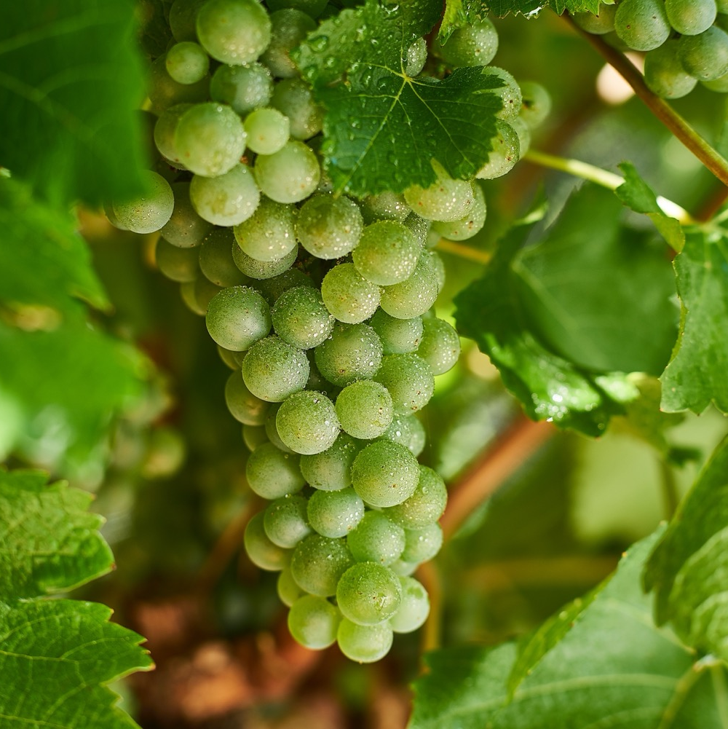
포도
재배
테루아를 표현해주는 자연 그대로의 포도를 생산하기 위해 최소한의 개입 방식 적용
지속 가능한 농법, 유기농, 바이오 다이나믹 농법의 채택 증가
높은 품질의 헤리티지 클론(heritage clones )
수확: 2월~4월
Notes:
마가렛 리버는 이상적인 포도재배 기후를 갖추고 있어 개입을 최소화하는 방식을 적용할 수 있다. 탁월한 완숙 조건 덕분에 포도 나무는 온화한 여름과 가을에 잘 자라며, 탁월한 풍미 특징과 높은 천연 산도를 지닌 와인을 생산한다.
필록세라의 영향을 받지 않은 이 지역의 포도밭은 대부분 기존의 고품질 포도밭에서 가져온 삽목(cutting)을 심어 조성했다. 때문에 마가렛 리버만의 독특한 샤르도네와 카베르네 소비뇽 스타일에 중요한 역할을 하는 각 품종의 탁월한 헤리티지 품종이 순조롭게 정착할 수 있었다. 잘 알려진 “Gingin” 클론은 이 지역 샤르도네 성공의 핵심이라는 사실은 널리 인정받고 있다.

Slide 14
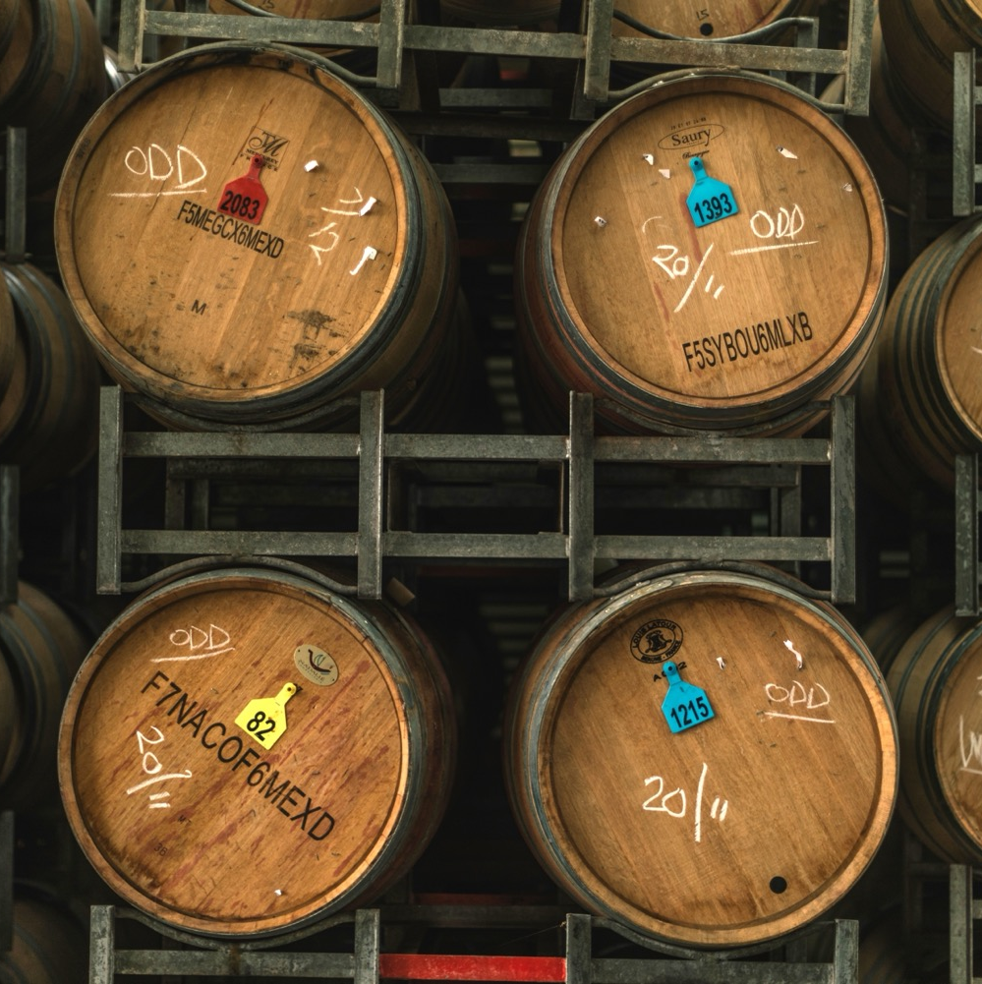
양조
이 지역 환경의 영향을 받은 전통적인 양조 기법
기후 조건이 좋아 간섭을 최소화하는 접근법 적용 가능
대부분 와인은 오크 숙성하지만, 양조자는 이를 절제해서 적용
혁신적인 신세대 와인메이커가 대체적인 기법 실험
Notes:
추천 토론 주제:
최근 생산자들이 유기농, 바이오 다이나믹 농법에 더욱 집중하고 있는 이유는? 이러한 추세가 양조 트렌드 및 와인 스타일에 어떤 영향을 미치는가?
카베르네 소비뇽과 샤르도네 와인은 보통 오크 숙성한다. 오크 숙성이 양조 과정에서 미치는 영향은?

Slide 15

주목할 만한 품종
마가렛 리버 와인의
풍미
Notes:
이제 선별한 와인을 시음해 보고 의견을 나눠 보자.

Slide 16


마가렛 리버
5가지 주요 와인 유형
CABERNET
SAUVIGNON
SAUVIGNON
BLANC
CHARDONNAY
SEMILLON
SHIRAZ
카베르네 소비뇽
20%
소비뇽 블랑
20%
샤르도네
17%
세미용
17%
쉬라즈
13%
Notes:
적포도와 청포도 품종의 재배 비율이 거의 같으며, 우아하고 세련된 와인을 생산한다.
+ 추가 프로그램: 이들 품종에 대한 프로그램 자료는 www.australianwinediscovered.com 참조.

Slide 17

마가렛 리버
세미용
소비뇽 블랑
마가렛 리버를 와인 산지로 각인시키는 데 기여한 와인 스타일
SEMILLON
SAVIGNON
BLANC
전형적인 풍미
본질적으로 상호 보완적인 두 개의 품종
구즈베리
패션후르츠
라임
레몬 커드
자몽
Notes:
이 두 품종은 본질적으로 상호 보완적이다. 세미용은 다소 소박하고, 날카로운 소비뇽 블랑에 풍미와 둥글둥글한 특징을 더하며, 소비뇽 블랑의 미드 팔렛(mid-palate)에 무게감을 더해줘 둘의 조합을 통해 환상적인 시너지를 보여주는 와인을 생산한다. 이 블렌딩 와인은 열대 과일, 레몬, 두드러진 허브와 잔디 특징을 나타낸다. 오크 숙성하지 않은 스타일은 생동감이 넘치고 과일 풍미가 가득하며 아삭한 산미가 돋보이는 스타일의 와인으로, 보통 조기 음용을 위해 생산된다. 많은 생산자는 복합적 풍미, 무게감, 농축미를 더하기 위해 배럴 발효를 활용한다.

Slide 18
마가렛 리버
세미용/소비뇽 블랑
특징
색
세미용/소비뇽 블랑
라이트
미디움
풀
바디
드라이
미디움 드라이
스위트
SEMILLON
SAVIGNON
BLANC
당도
낮은
중간
높음
오크
산도
8%
12% – 13.5%
17%
알코올

Slide 19
마가렛 리버
샤르도네
세계적 수준의 와인
CHARDONNAY
전형적인 1차 풍미
만다린
자몽
넥타린/백도
전형적인 2차 풍미
토스트
구운 아몬드
향신료
분필향(Chalk)
부싯돌
누가(Nougat)
미네랄
진하고 힘이 좋은 스타일
섬세하고, 서늘한 기후 스타일과 대비되는 스타일
Notes:
헤리티지 품종인 ‘Gingin’은 열매와 송이가 작으며 수확량이 적다. 때문에 진한 과일의 농축미, 복합적 풍미, 미네랄이 감도는 산미를 지닌 와인을 생산한다. 이 와인은 농축된 풍미를 지닌 정교한 와인으로, 프랑스 오크통에서 자연스런 방식으로 발효한다. 효모 앙금과 접촉 숙성을 통해 다층적인 질감을 형성하는데, 덕분에 감칠맛이 도는 복합적 풍미가 발현된다. 탁월한 셀러 숙성 잠재력을 지닌 와인으로, 숙성과 함께 진한 버터 특징과 견과류, 카라멜 풍미가 드러나는 와인이다.

Slide 20
마가렛 리버 샤르도네
특징
색
샤르도네
라이트
미디움
풀
바디
드라이
미디움 드라이
스위트
CHARDONNAY
당도
낮은
중간
높음
오크
산도
12.5% – 13.5%
8%
17%
알코올

Slide 21

마가렛 리버
카베르네 소비뇽
많은 이 지역 생산자의 대표 품종
전형적인 1차 풍미
카시스
블랙커런트
블루베리
레드 커런트
월계수 잎
말린 허브
CABERNET SAUVIGNON
전형적인 2차 풍미
스모크
삼나무
고품질
장기 셀러 숙성에 적합
Notes:
헤리티지 품종인 “Houghton”은 열매가 아주 작고 수확량이 적으며, 특히 조밀한 탄닌 구조를 갖고 있다. 미디움 바디에서 풀바디 와인으로, 유명한 카베르네 소비뇽 산지인 쿠나와라 와인과 비교할 때 풍미는 더 진하고 질감은 더 둥글둥글한 와인이다. 마가렛 리버의 최상급 빈티지 카베르네 소비뇽은 과실의 완숙미, 산미, 두드러진 탄닌 구조감이 놀랄만한 균형을 이루는 와인으로 장기 셀러 숙성에 적합하다.

Slide 22
마가렛 리버
카베르네 소비뇽
특징
색
카베르네 소비뇽
라이트
미디움
풀
바디
드라이
미디움 드라이
스위트
당도
중간
높음
CABERNET SAUVIGNON
낮은
오크
타닌
산도
8%
13% – 14%
17%
알코올

Slide 23
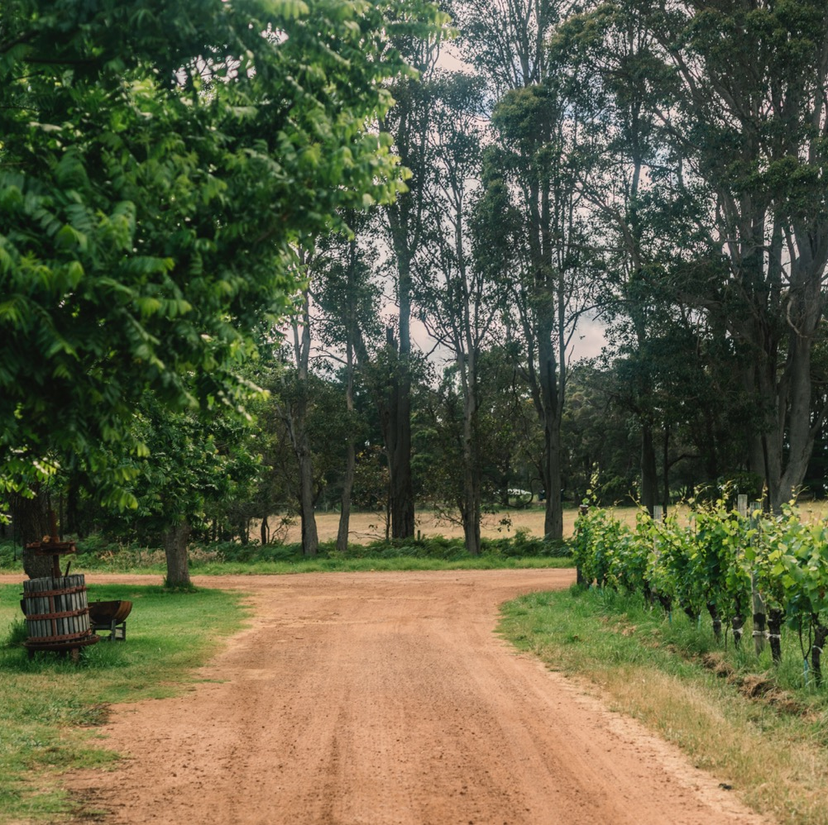
짧은 와인 역사 전도 양양한 미래
호주 와인의 표준을 정립한 프리미엄 와인과 혁신적인 양조 기법

Slide 24
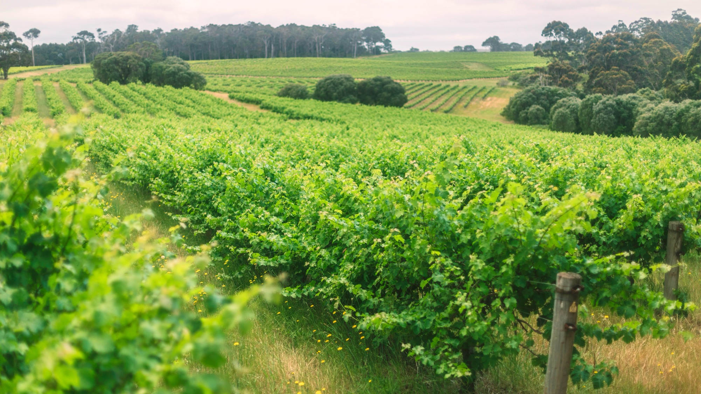
감사합니다
Notes:
더 많은 프로그램, 툴, 자료는 www.australianwinediscovered.com 참조.
문의 사항이 있는 경우 discover@wineaustralia.com으로 이메일 요망.

